Slide 1
洪水
水害とは？
高潮
土砂崩れ
Notes:
【説明・発問例】
・水害とは、具体的にどんな災害でしょうか

Slide 2
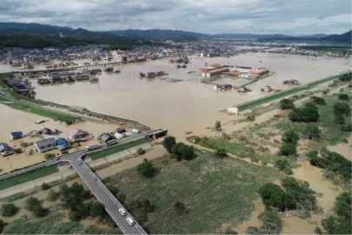
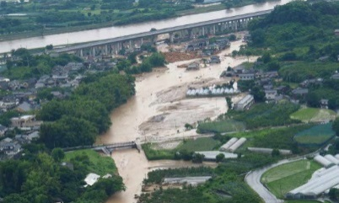
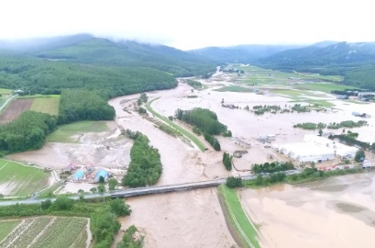
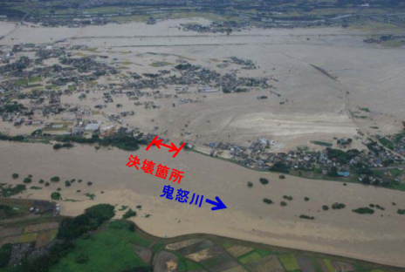
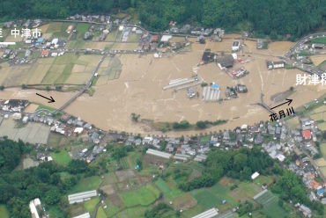
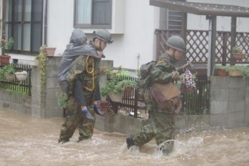
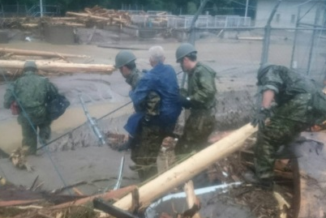
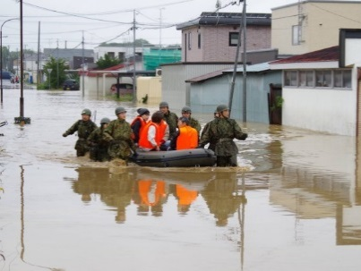
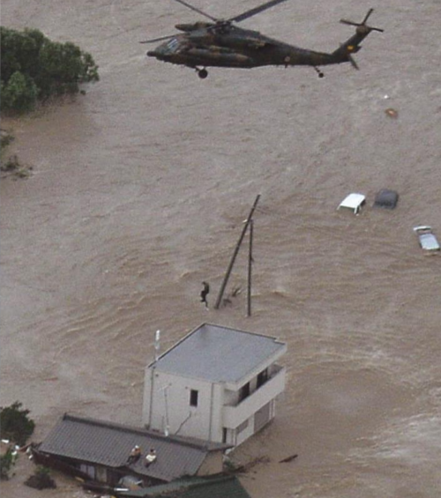
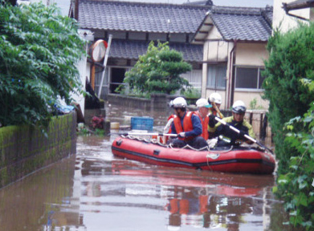
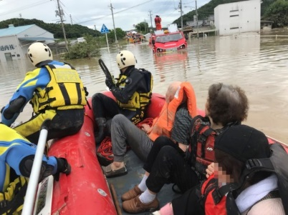
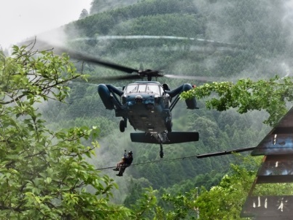
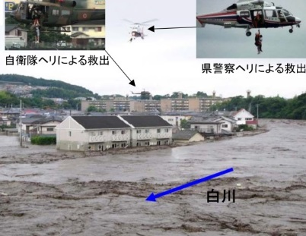
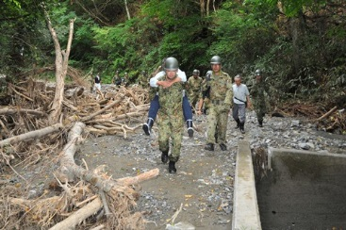
平成30年7月豪雨
平成29年7月九州北部豪雨
平成28年台風10号
平成27年9月関東・東北豪雨
平成24年7月九州北部豪雨
小田川をはじめとした河川の堤防決壊・氾濫による浸水被害が発生。
特に岡山県倉敷市真備町では小田川の堤防が決壊し、甚大な被害が発生した。
筑後川の支川で土砂災害、浸水被害が発生。
堤防決壊による浸水のほか、土砂・流木による河道閉塞の発生で被害が増大した。
北海道・岩手県で河川の堤防の決壊・氾濫による浸水被害が発生。北海道では空知川の堤防が決壊し、岩手県の高齢者福祉施設で9名が濁流に巻き込まれた。
鬼怒川の堤防が決壊。避難が遅れた住民が多く、多数の孤立者が発生した。
複数河川で堤防決壊や護岸崩壊、越水が発生。
花月川・矢部川・白川など複数の河川で浸水被害が発生した。
・死者 224人
・行方不明者 8人
・床上浸水 8,640戸
・全半壊 17,414戸
・死者 42人
・行方不明者 2人
・全半壊 1,434戸
・死者 26人
・行方不明者 3人
・床上浸水 279戸
・全半壊 3,455戸
・死者 2人
・浸水 約8,800戸
・孤立 約4,300人
・死者 30人
・行方不明者 2人
・床上浸水 3,298戸
・全半壊 1,863戸
決壊した小田川（中国地方整備局資料）
土砂・流木による河道閉塞が起きた北川
（福岡県朝倉県土整備事務所資料）
決壊した空知川（北海道開発局資料）
決壊した鬼怒川（関東地方整備局資料）
花月川の越水状況（国土交通省資料）
住民をおぶって救出（陸上自衛隊資料）
住民をおぶって救出（陸上自衛隊資料）
北海道での救助活動（陸上自衛隊資料）
屋根からヘリコプターで救助される人（関東地方整備局資料）
ボートによる救助活動（警察庁資料）
避難が困難となった住民の救出（陸上自衛隊資料）
岩手県での救助活動（陸上自衛隊資料）
ヘリコプターによる救助（国土交通省資料）
Notes:
【説明・発問例】
（近年水害概要を見せ、具体的なイメージを持たせる。水害についての意識づけを行う。）

Slide 3
台風
水害はどんな
時に起きる？
大雨
川の水位
Notes:
【説明・発問例】
・どんな時に水害は起こると思いますか

Slide 4
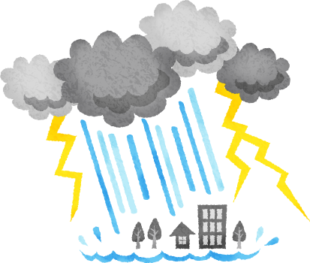
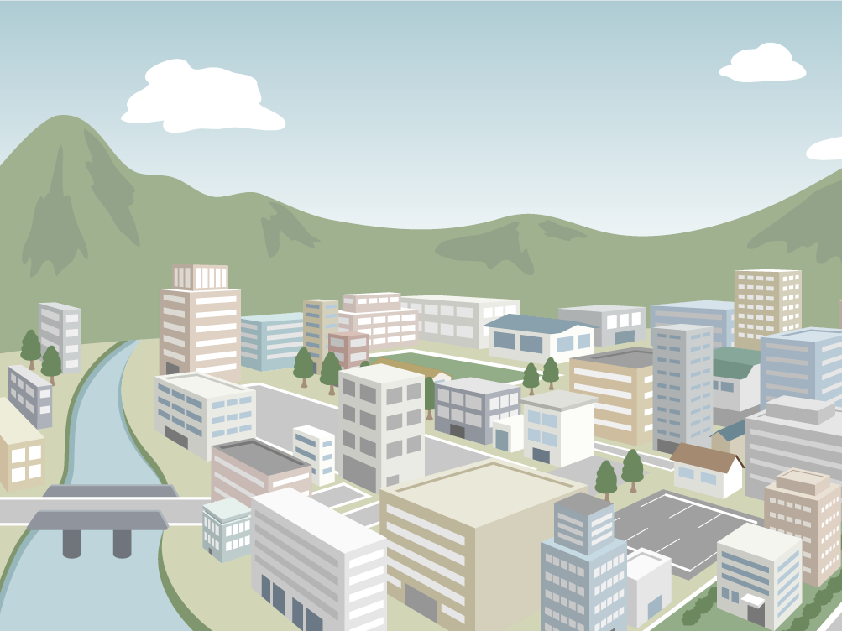
川の上流や支川の
水位が上がる
①普通よりも
多くの雨
②川の上流や支川の
水位が上がる
④川や水路に
流しきれずに
あふれる
③下流へ水が到達
⑤堤防が決壊して、
はんらん
Notes:
【説明・発問例】
・水害は、雨が普通よりも多くふって、川の上流や支川の水位があがり、下流へ到達していく中で、
町にふった雨が川に流れきらなかったり、川から水があふれたり、堤防が決壊したりすることで発生します。

